Slide 1
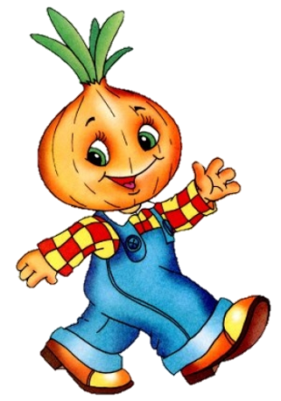
Проект «Лук – зеленый друг»
старшая группа №7 «Карлсон»

Slide 2
Цель: вызвать у детей познавательный интерес к выращиванию репчатого лука на перо в комнатных условиях.
Задачи:
Закрепить представления о луке, особенностях внешнего строения.
Формировать представления об основных потребностях лука, условиях, которые необходимы для его роста (вода, земля, свет, тепло).
Развивать у детей основы исследовательской деятельности.
Воспитывать интерес к уходу за растениями, любовь к ним.

Slide 3
Участники проекта: дети старшей группы, родители, воспитатели
Проект: исследовательский, средней продолжительности - 2 недели
Объект исследования: репчатый лук
Продукт проекта:
Создание огорода на подоконнике

Slide 4
Актуальность
Закончилась зима. Солнышко с каждым днём всё выше и выше, а день всё длиннее и теплее. Пришло время посадок. Огород на подоконнике в детском саду является очень приятным занятием, особенно весной, когда хочется не только отведать свежие дары природы, но и посмотреть на цвета зелени. Но нет ничего приятнее, когда первая весенняя зелень поспевает прямо на подоконнике.

Slide 5
Межпредметные связи
Образовательная область
Содержание деятельности
Познание
Беседа «Вот это лук!»»
Дидактические игры: « Где растет?», «Что лишнее?», «От какого овоща эта часть?», «Узнай на ощупь», «Собери картинку» .
Коммуникация
Беседа «Лук - всем полезный друг»
Рассматривание иллюстраций , открыток.
Отгадывание загадок.
Художественная литература
Загадки, пословицы, стихи.
Чтение Джанни Родари «Приключение Чиполлино»
Художественное творчество
Рисование «Вырос зеленый лучок»
Аппликация «Лучок – золотой бочок»
Лепка «Наша грядка»
Здоровье
Беседы «Полезная пища», «Витамины для детей».

Slide 6
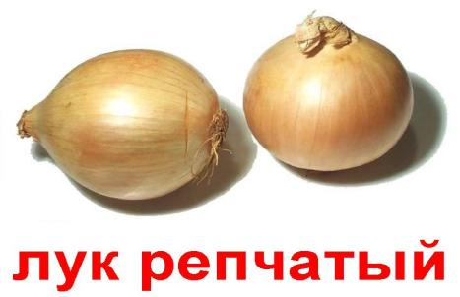
Этапы реализации проекта
1.Постановка проблемы
Как можно вырастить зелёный лук на подоконнике?
Чем может быть полезен лук?
Что необходимо луку для роста?

Slide 7
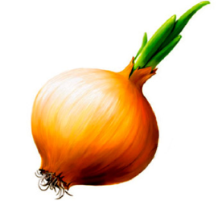
2. Подготовительный
Беседы с детьми о луке.
Чтение художественной литературы: стихи, загадки, пословицы, поговорки, рассказы, сказки про лук.
Дидактические игры.
Рассматривание иллюстраций, открыток.
Подготовка посуды для посадки лука.
Посадка лука.

Slide 8
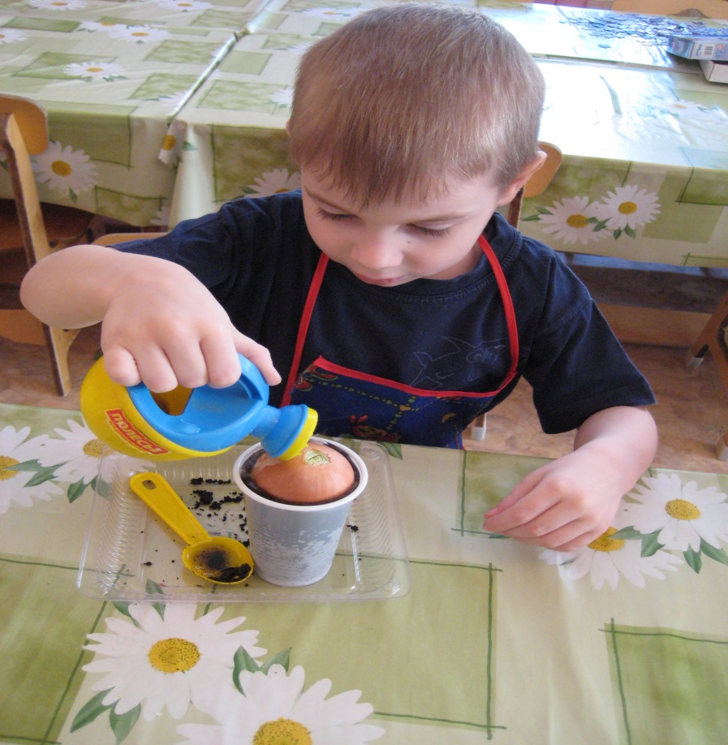
3 Исследовательский

Slide 9
Здравствуйте! Меня зовут Леонид. И сейчас я расскажу Вам о нашем проекте!

Slide 10
Мы взяли землю для посадки лука

Slide 11
Подготовили лук срезали корни, обрезали верхушки

Slide 12
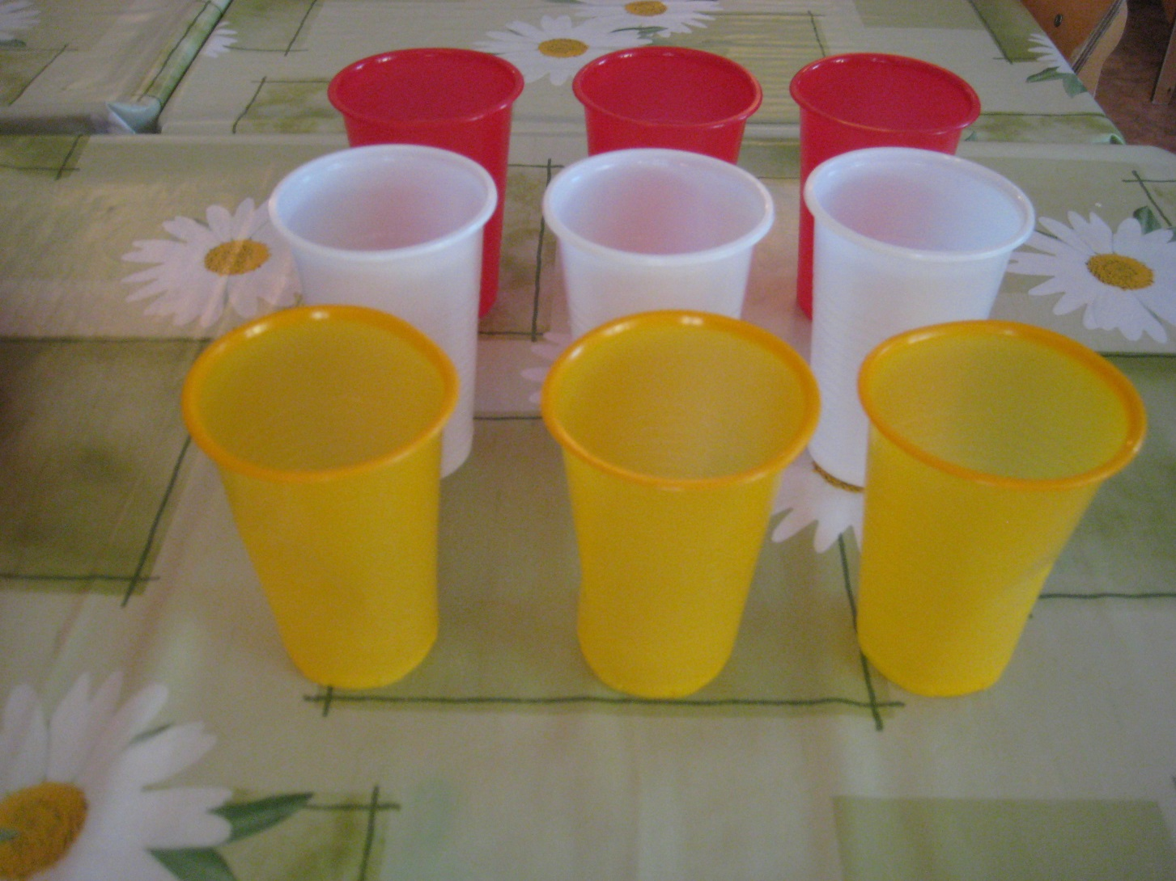
Взяли баночки, и стаканчики

Slide 13
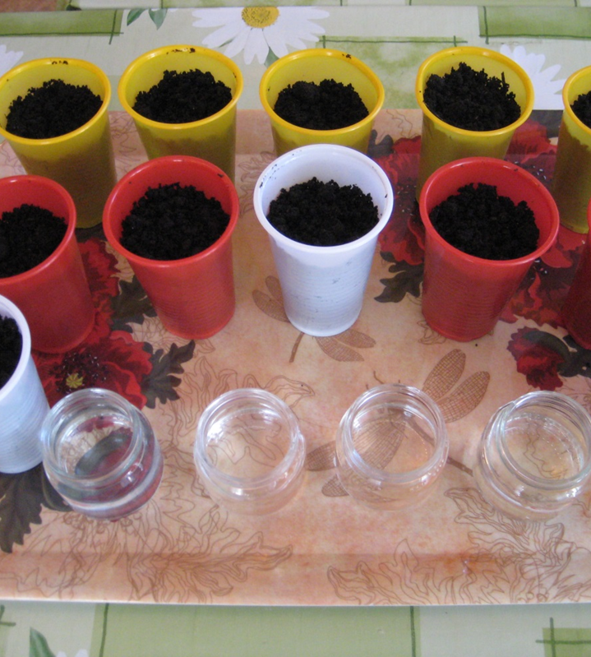
Насыпали землю в стаканчики, и налили воду в баночки

Slide 15
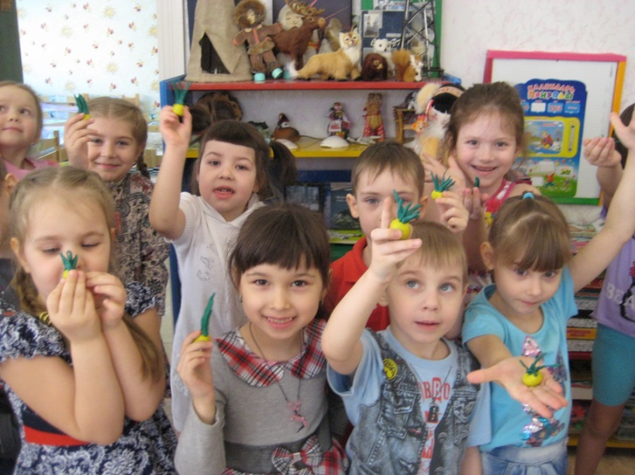
Лепка «Лучок золотой бочок»

Slide 16
Рисование «Вырос зеленый лучок»

Slide 17
Аппликация «Лучок – золотой бочок»

Slide 18
Условия роста лука
Лук – растение длинного дня. Он хорошо переносит холод, может расти при
положительной температуре,
бЛук – растение длинного дня.
Он хорошо переносит холод, может расти при положительной температуре, близко к нулю градусов.
Семена лука в обычных условиях в почве прорастают медленно.
Нужно их предварительно замочить.
ях в почве прорастают медленно. Нужно предварительно замочить.

Slide 19
Опыт лук в баночках с водой, и в стаканчиках с землёй
Луку, как и любому растению, нужны свет,
тепло, воздух, вода.

Slide 20
1-неделя

Slide 21
2-недели

Slide 22
БЕРЕГИ СВОЁ ЗДОРОВЬЕ,
ВИТАМИНЫ УВАЖАЙ!
И НЕ СТОЙ С УТРА В АПТЕКЕ,
ЛУЧШЕ ЛУК В ЗЕМЛЮ САЖАЙ!
НЕ СТРАШНА ТОГДА АНГИНА,
ГРИПП, ПРОСТУДА, ОРВИ…
ЛУК СНИМАЕТ НАПРЯЖЕНИЕ,
УЛУЧШАЕТ АППЕТИТ!

Slide 23
Спасибо за внимание!

